Slide 1
Correction des dictées
1. Jacqueline H. de Strasbourg (10.09.14)
Cher Docteur G,
Il faut une majuscule :
à Cher car il est en début de phrase
à Docteur car c’est le titre par lequel on s’adresse à lui (même s’il s’agit d’un nom commun)
à G car c’est son nom

Slide 2
S’est avec « s » et non avec « c » car c’est un pronom personnel. On dira : Je me suis fait mordre ou tu t’es fait mordre.
Mon mari s'est fait mordre le mollet par un pit-bull en faisant son jogging.
Pit-bull peut s’écrire de deux manières : avec un trait d’union ou en un seul mot (pitbull)
Faisant se prononce [fEsant] mais s’écrit bien avec « ai » car c’est le participe présent du verbe faire.

Slide 3
Etant donné que ces chiens sont spécialement dressés à ne pas lâcher leur proie, mon mari éprouve d'énormes difficultés à remettre son pantalon, non seulement à cause de la taille de l'animal, mais surtout à cause du propriétaire qui ne veut pas non plus lâcher son chien.
Dressés : participe passé employé avec l’auxiliaire « être », il s’accorde avec le sujet. Ici : ces chiens.
Lâcher : à l’infinitif car on peut le remplacer par un autre infinitif. Par exemple : il ne veut pas mordre/tondre/perdre son chien.

Slide 4
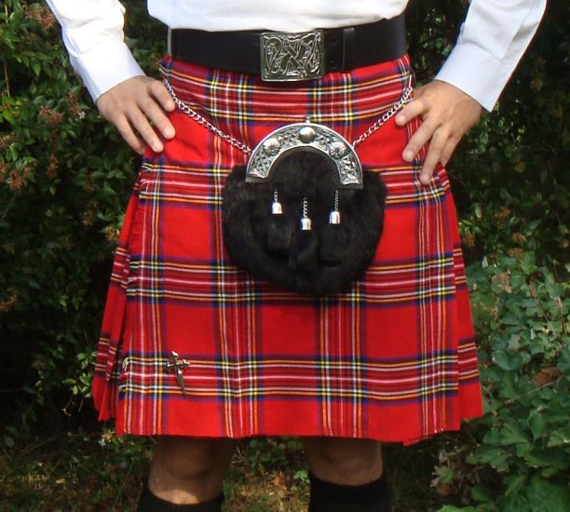
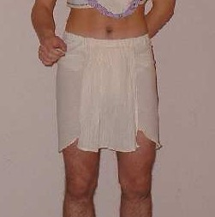
Ça fait trois jours que ça dure. Que faire ?
Ne pas oublier les deux cédilles.
Dites-lui d'adopter le port du kilt ou du pagne.
Aucun rapport avec le cochon (porc). Il s’agit de porter (avec un « t ») un kilt ou un pagne.

Slide 5
Cher Docteur G,
Mon mari s'est fait mordre le mollet par un pit-bull en faisant son jogging. Etant donné que ces chiens sont spécialement dressés à ne pas lâcher leur proie, mon mari éprouve d'énormes difficultés à remettre son pantalon, non seulement à cause de la taille de l'animal, mais surtout à cause du propriétaire qui ne veut pas non plus lâcher son chien. Ça fait trois jours que ça dure. Que faire ?
Dites-lui d'adopter le port du kilt ou du pagne.

